Slide 1

도서 관리 프로그램
2026864020 박성현

Slide 2
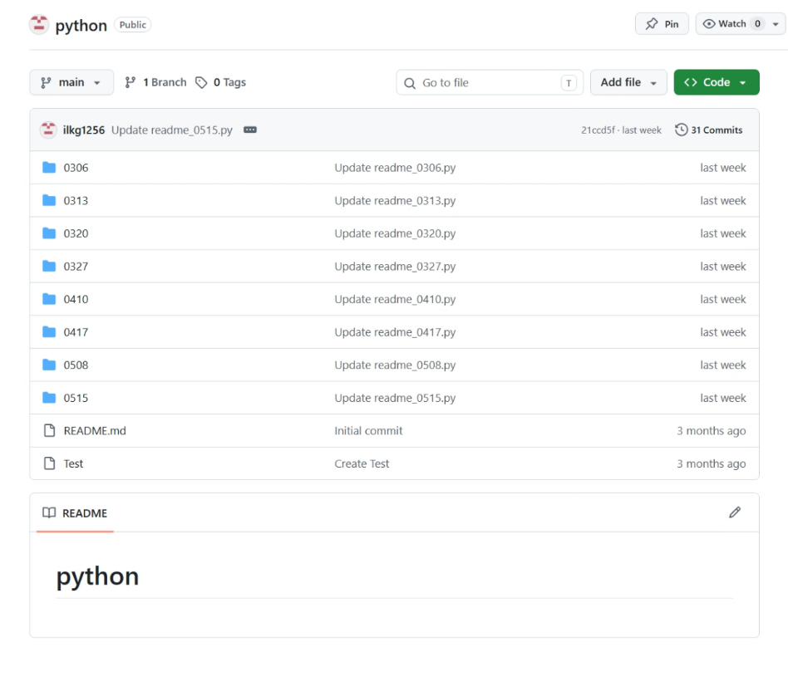
GitHub

Slide 3
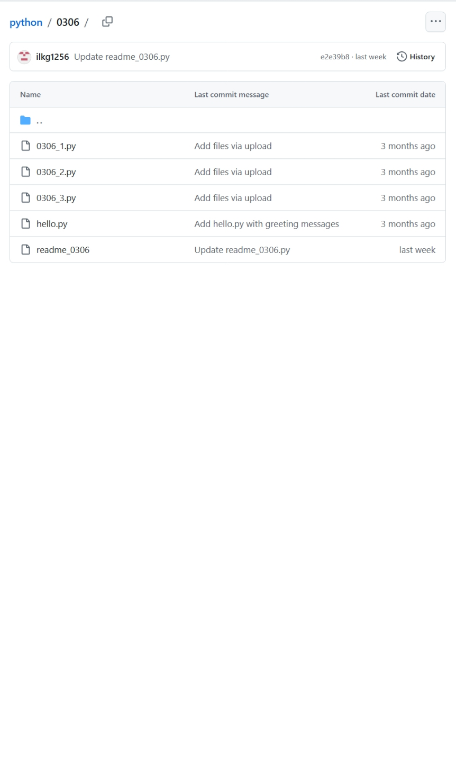
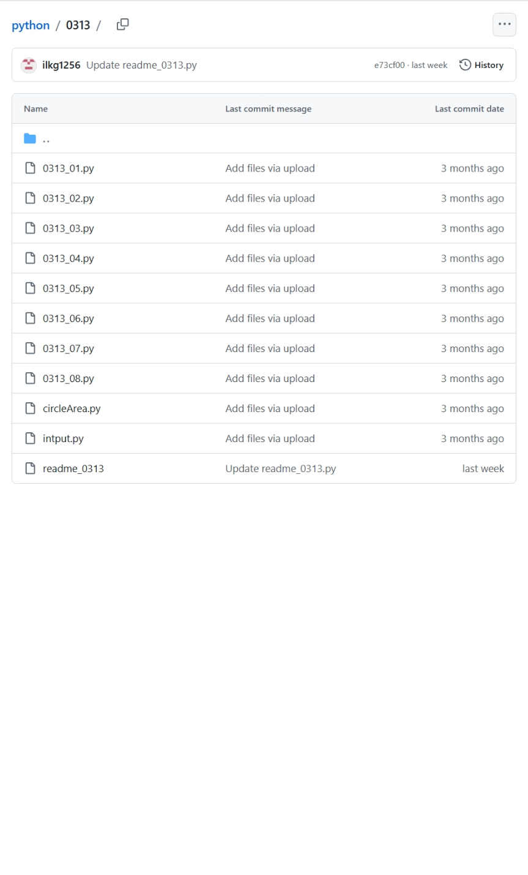
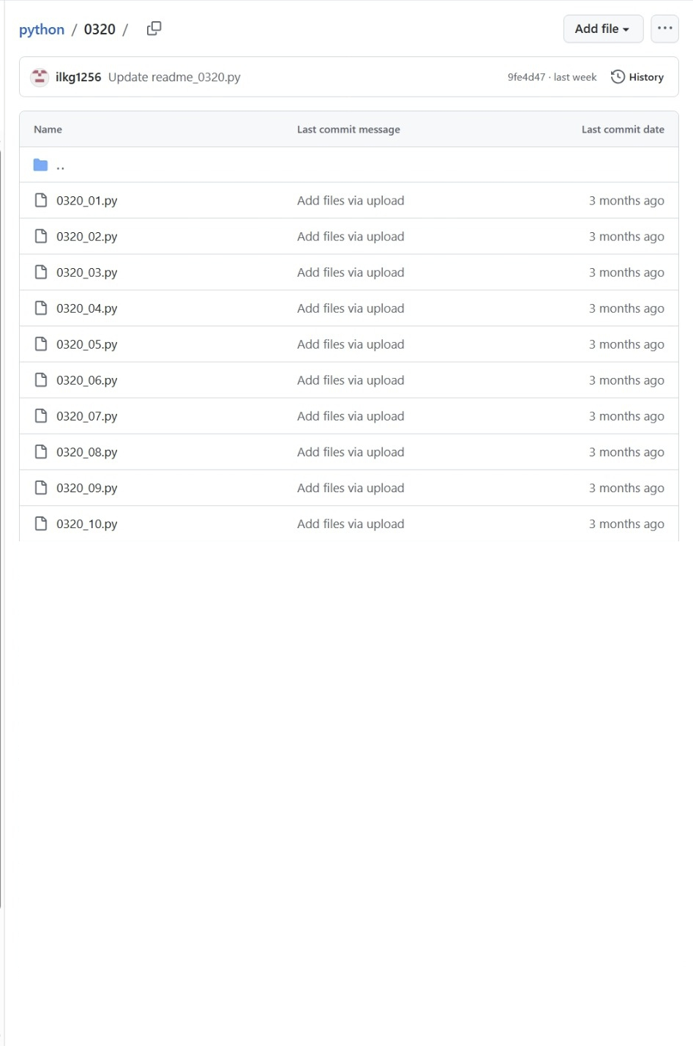

Slide 4
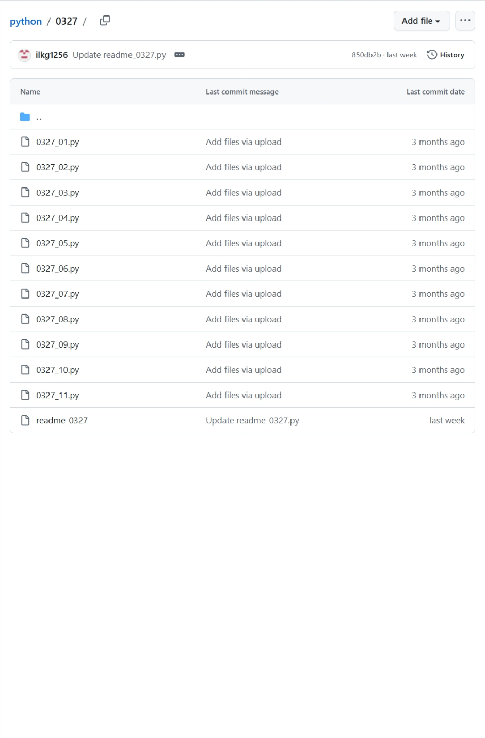
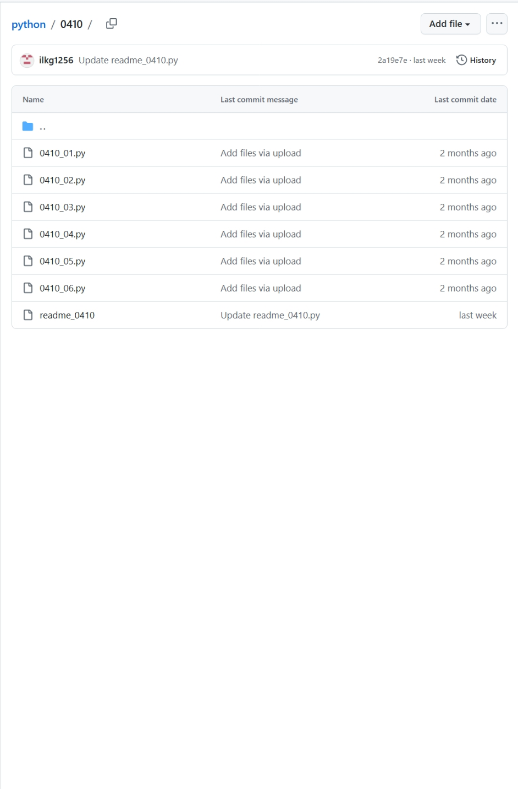
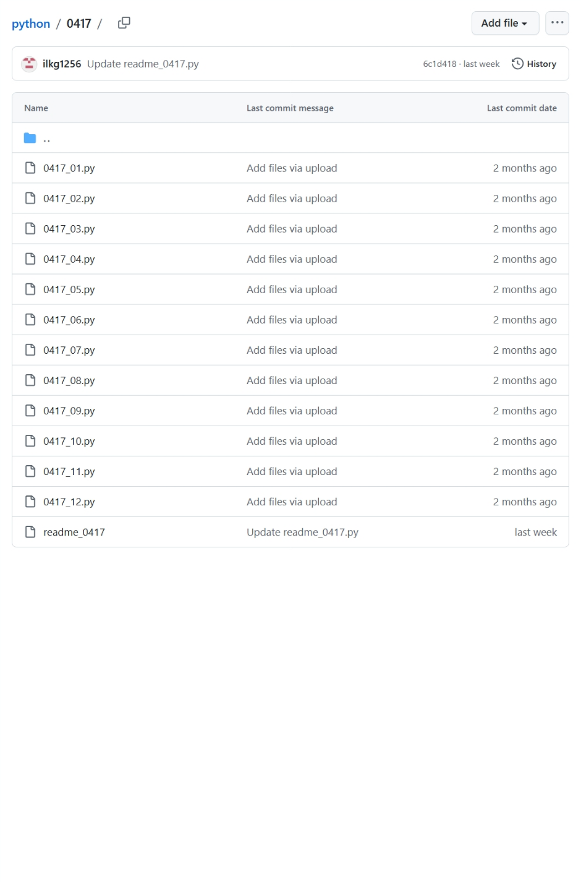

Slide 5
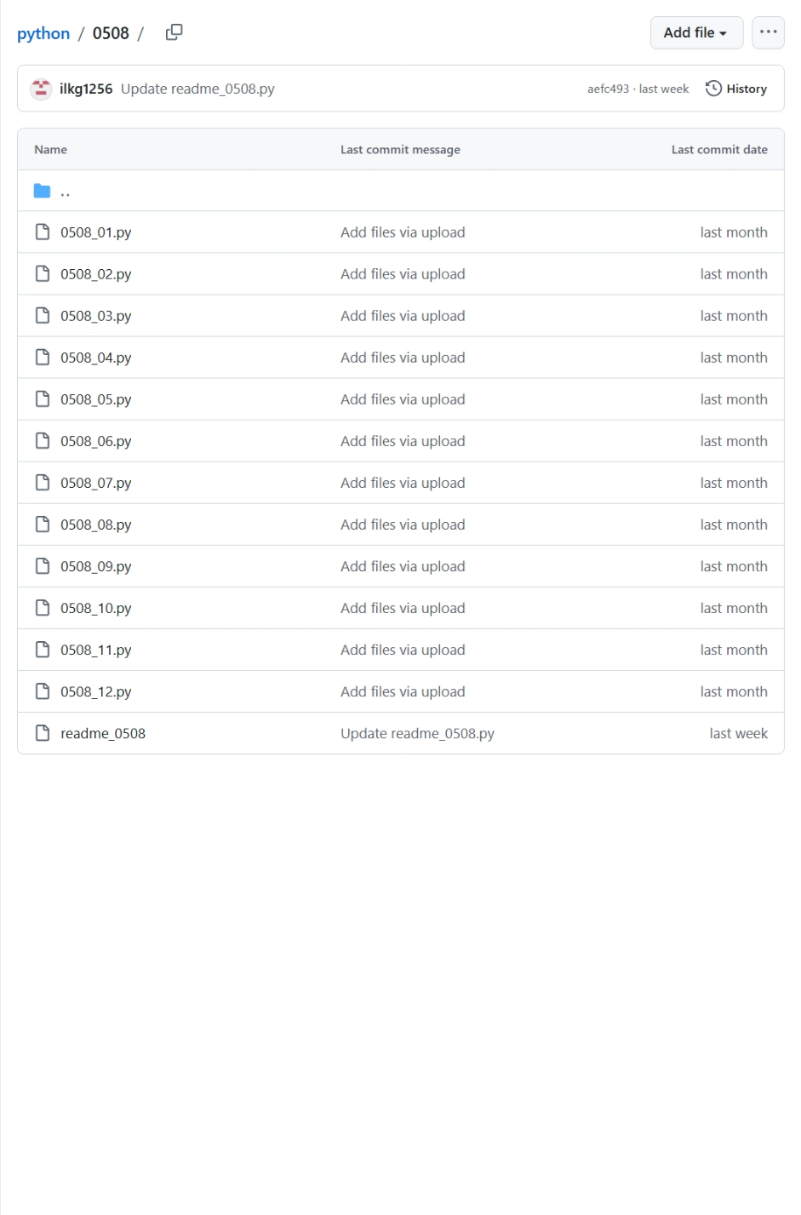
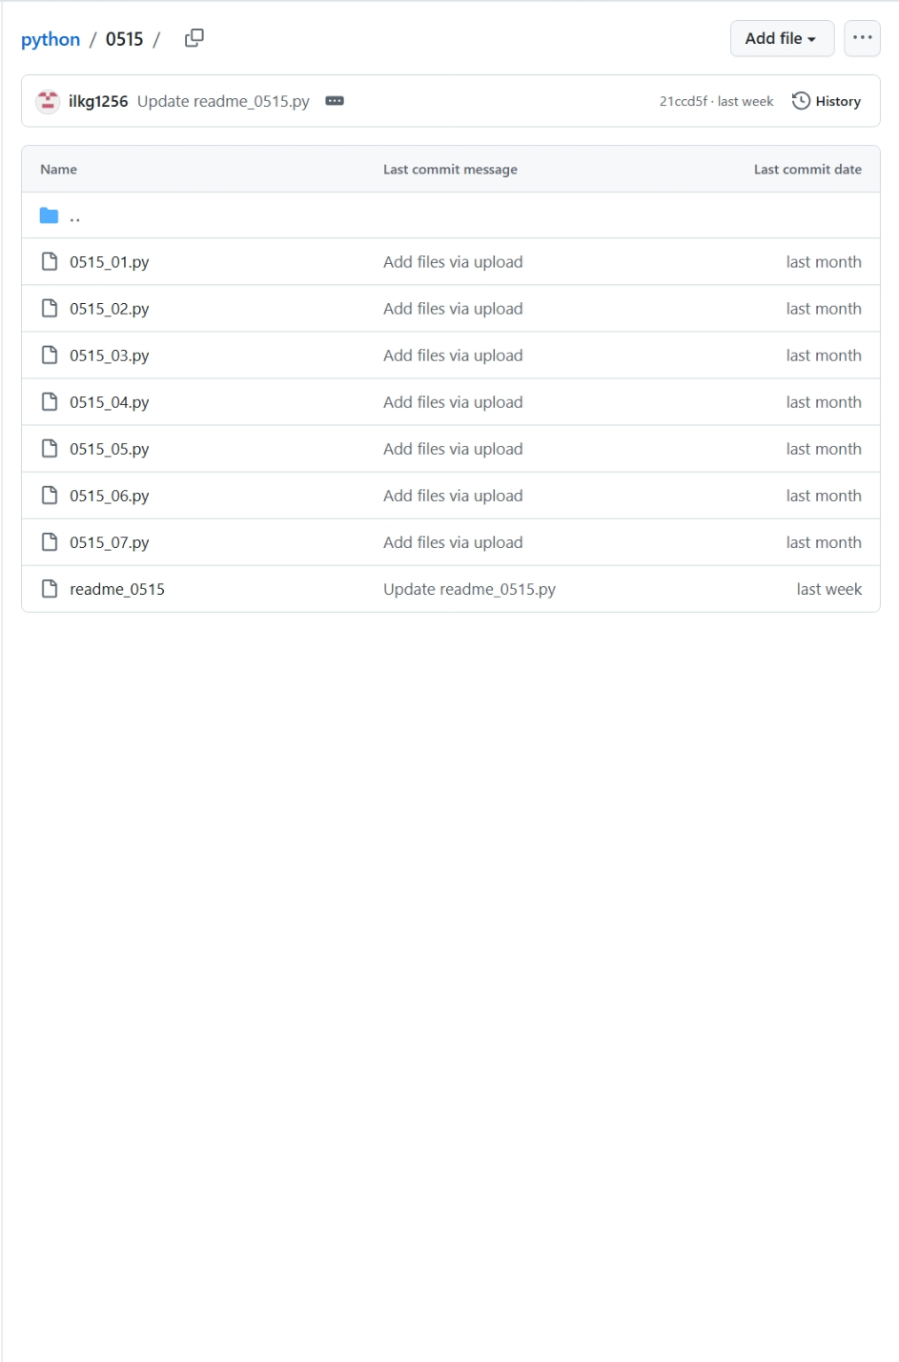

Slide 6
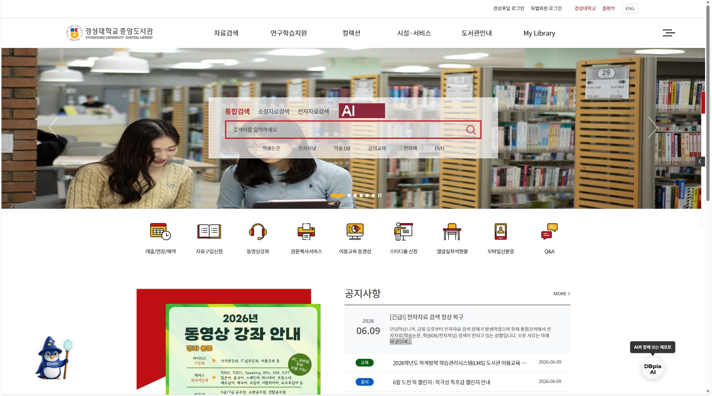
도서 관리 프로그램

Slide 7
기능
책 검색
책 추가
책 삭제

Slide 8
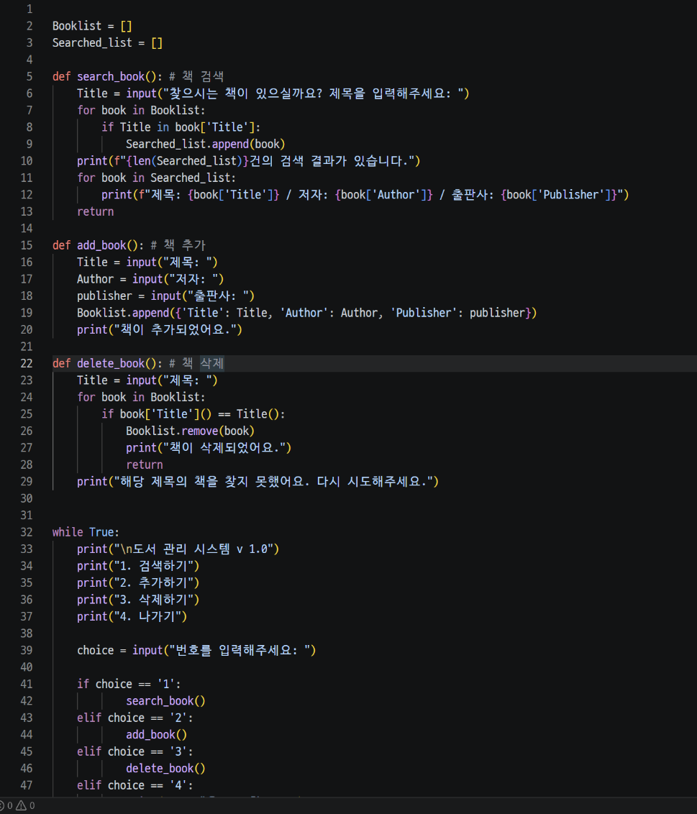
제작
책 목록은 딕셔너리로 저장
[{'Title': “동물 농장”, 'Author': “조지 오웰”, 'Publisher': “문학사”}, {'Title': “어린 왕자”, 'Author': “생텍쥐페리”, 'Publisher': “열린책들”}]
검색, 추가, 삭제 기능은 함수로 각각 구현
키워드로 검색 가능(ex. “동물”까지만 입력해도 “동물 농장”이 검색 결과에 나온다.)

Slide 9
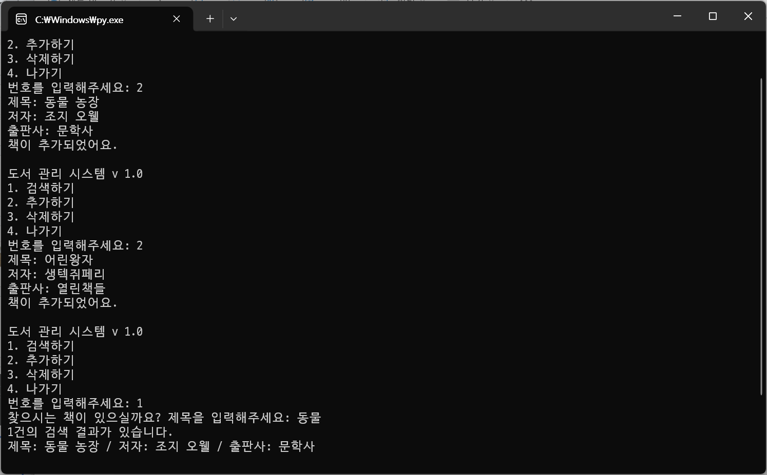

Slide 10
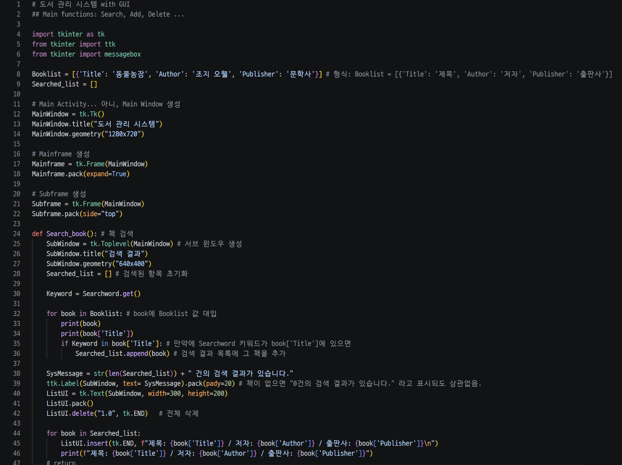
GUI 구현
tkinter 사용
검색창 구현
검색 결과 화면 구현

Slide 11
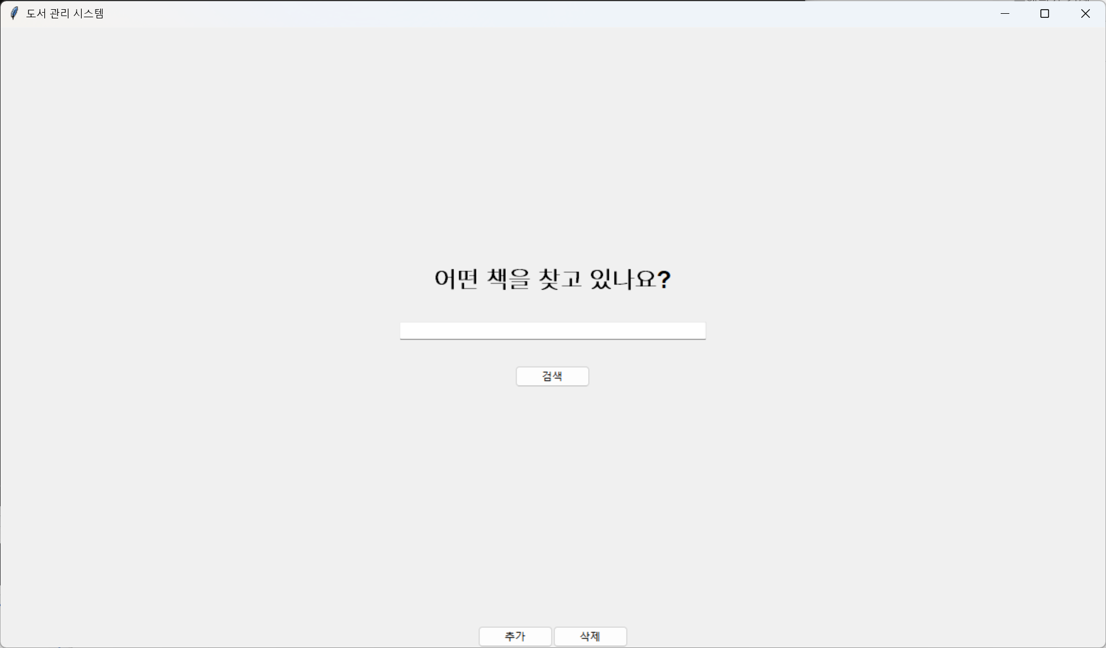

Slide 12
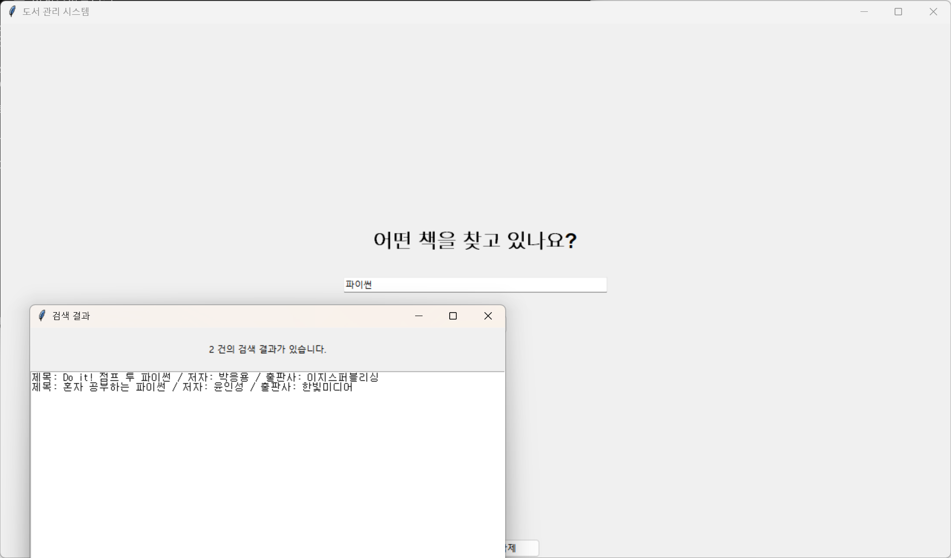

Slide 13
총평
GitHub: 12/15점
프로그램: 15/15점

Slide 14
The End

